Slide 1
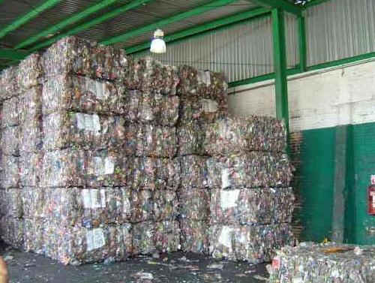
Переработка пластиковых бутылок

Slide 3
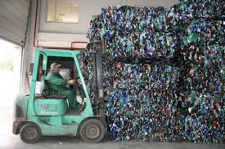
В России ПЭТ-бутылка в массовом порядке не утилизируется.
В 2008 году в поселке Чаадаевка, Пензенской области было создано ООО (открытое предприятие с ограниченной ответственностью) «Промупаковка» по переработке пластиковых бутылок.

Slide 4
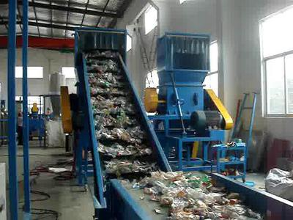
Именно здесь использованные пластиковые бутылки превращаются из вторсырья в новый продукт.

Slide 5
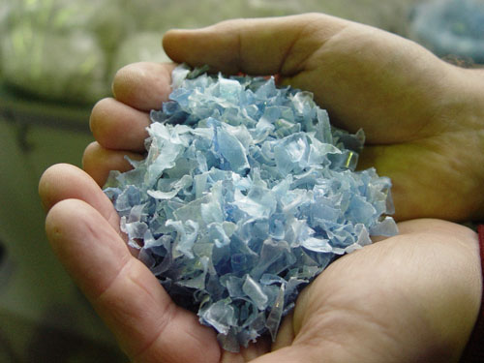
Первоначально бутылки измельчают и моют. Производят флейк - пластиковые хлопья. Размельченные пластиковые бутылки химическим путем разлагаются на составные части.

Slide 6
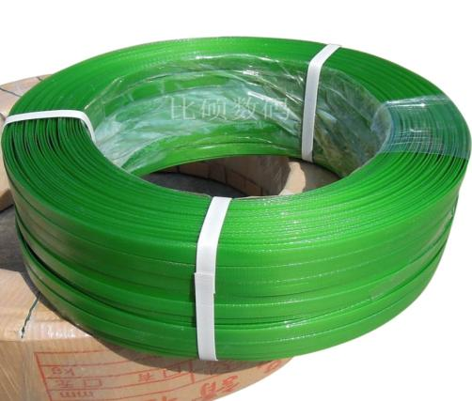
1
Гранулы используют для изготовления упаковочной ленты. На предприятии перерабатывают 100 тонн бутылок в месяц и получают ежемесячно 70 тонн упаковочной ленты, то есть около 1 000 тонн продукции в год.

Slide 7
Ширина стандартной ленты - 12 мм, толщина - 1 мм. Ее прочность позволяет удерживать максимальный вес в 1 400 кг. Эта продукция реализуется в : Казани, Самаре, Воронеже, Тамбове, Саранске, Тольятти, Ульяновске, Волгограде, Сыктывкаре, Москве.

Slide 8
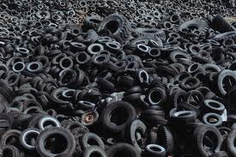
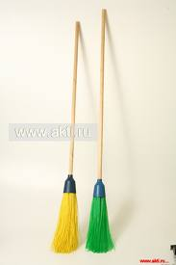
1
Примечательно, что пластмассовые крышки от бутылок используются для производства автомобильных шин, керамической плитки, в которой пластик используется как связующий материал вместо цемента. Именно такой плиткой выложены многие территории и тротуары г. Пензы и области. Выпускают и другие изделия хозяйственного использования.

Slide 9
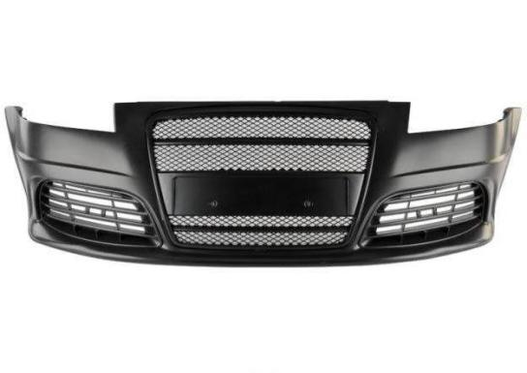
1
ПЭТ-гранулят находит применение и в других областях промышленности. Из него получается неплохое сырье для текстильной промышленности, изготовления черепицы. Из вторичного ПЭТа, после добавки в него стекловолокна, производят абразивные круги для шлифования и полировки. Компания "Ford" отливает крышки моторов для грузовых автомобилей, а "Toyota" - панели, бамперы, двери для автомобилей из полимерных композиций, содержащих переработанный ПЭТ.

Slide 10
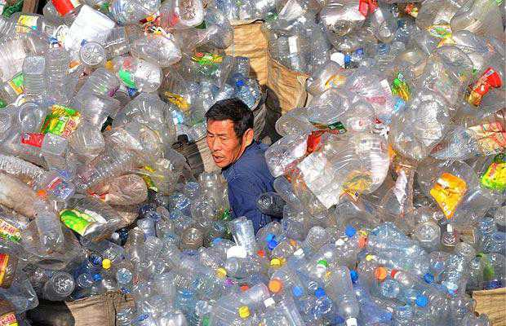
Все меньше окружающей природы, Все больше окружающей среды! Роберт Рождественский

